Slide 1
«Артика и Антарктида»
Администрация города Кургана Муниципальное бюджетное общеобразовательное учреждение города Кургана «Средняя общеобразовательная школа № 53 имени А.А. Шараборина
Выполнил : Афанасьев Юрий,12 лет,
7А МБОУ «СОШ №53»
г.Курган, 2017г.

Slide 2
Цель работы: изучить животных, , растительность, историю Антарктиды и Артики. Узнать какие народы живут на Артике. Задачи исследования: 1. Дать характеристику Антарктиды и Артике. 2. Узнать какие животные живут в Антарктиде и Артике. 3. Выявить самую низкую температуру Антарктиды . 5. Узнать какие народы проживают в Артике. 6. Узнать есть ли в Артике растительность.

Slide 3
Антарктида.
Антарктида (греч. ἀνταρκτικός — противоположность Арктике) — континент, расположенный на самом юге Земли, центр Антарктиды примерно совпадает с южным географическим полюсом. Антарктиду омывают воды Атлантического, Индийского и Тихого океанов, иногда неофициально выделяемые в отдельный Южный океан. Площадь континента составляет около 14 107 000 км² (из них шельфовые ледники — 930 000 км², острова — 75 500 км²). При этом средняя высота поверхности Антарктиды самая большая из всех континентов. Помимо полюса холода, в Антарктиде располагаются точки самой низкой относительной влажности воздуха, самого сильного и продолжительного ветра и самой интенсивной солнечной радиации.

Slide 4
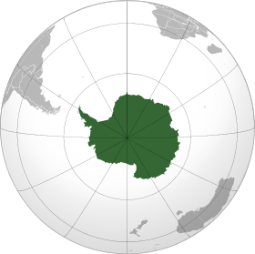
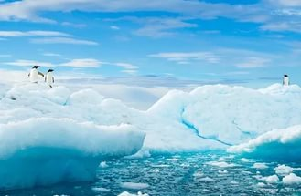
Антарктида

Slide 5
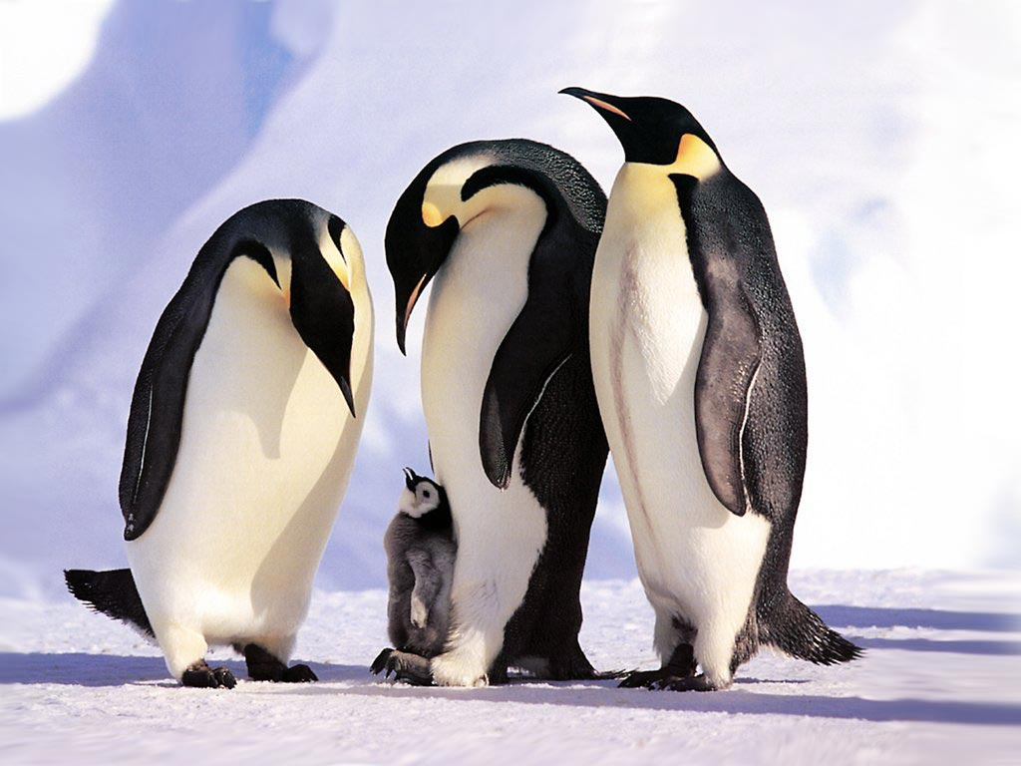
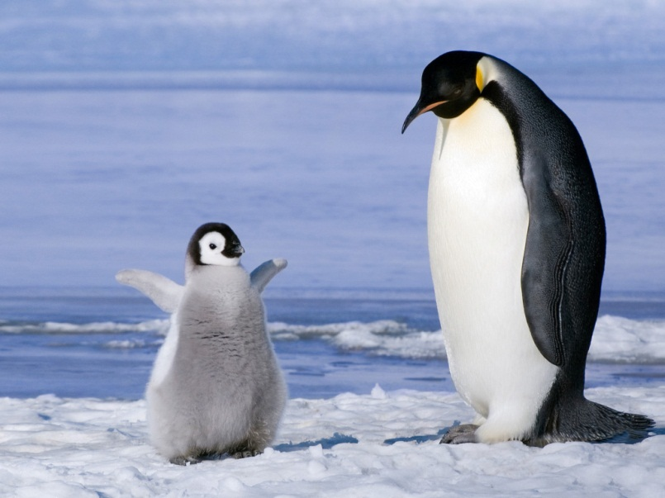
Пингвины - главные обитатели Антарктиды. Пингвины относятся к нелетающим птицам. Белая манишка и черный фрак делают их похожими на людей. Тело покрыто густым коротким оперением, которое не промокает. Под кожей находится толстый слой жира, поэтому они не мерзнут и могут голодать. Хотя у пингвинов есть короткие крылья, но они не летают.

Slide 6
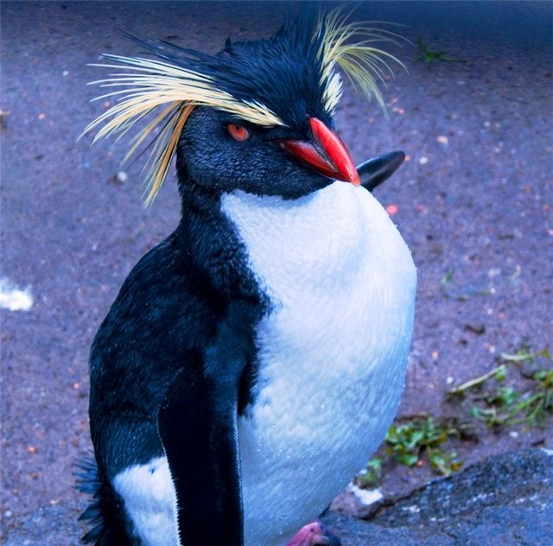
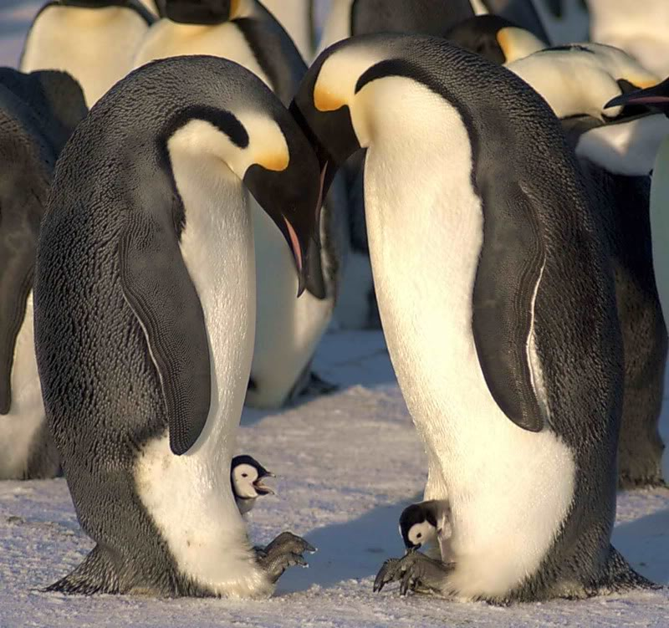
Особенности строения позволяют выживать этим птицам в самом холодном, самом суровом климате Антарктиды. Императорские и королевские пингвины живут только там. Императорские пингвины самые крупные. Их длина до 1,2 м, а вес до 42 кг. Живут колониями численностью до 300 тысяч птиц.

Slide 7
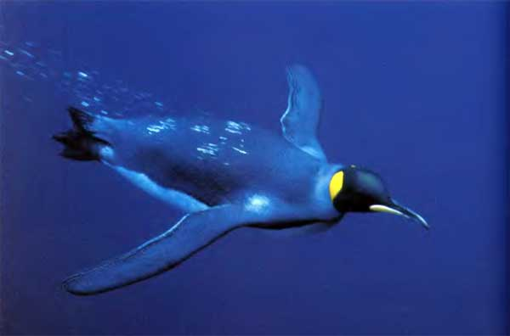
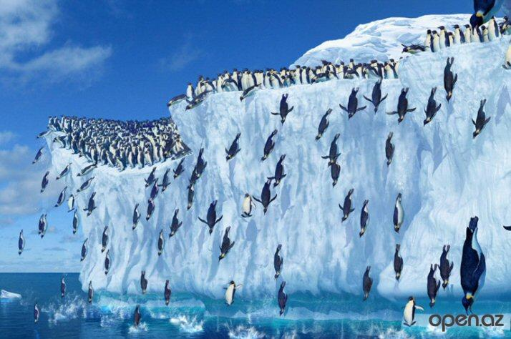
Питаются рыбой, кальмарами, креветками. Пищу добывают себе в море. Несгибаемые крылья в воде служат веслами, хвост и лапы - рулем. Они могут двигаться со скоростью до 40 км/ч .

Slide 8
Императорские и королевские пингвины откладывают в мае-июне по одному яйцу прямо на лед. Самцы помещают их на лапы, прикрывают брюшной складкой и высиживают птенцов более 60 дней. Птенцы появляются на свет покрытыми пушком и уже зрячими. За кормом родители ныряют в море, а в начале декабря, когда птенцы станут взрослыми, они будут вместе добывать корм.

Slide 9
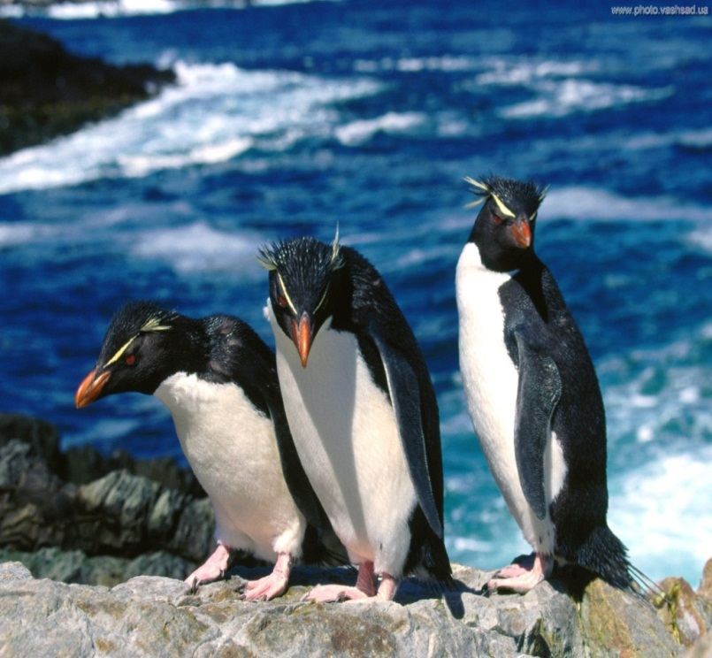
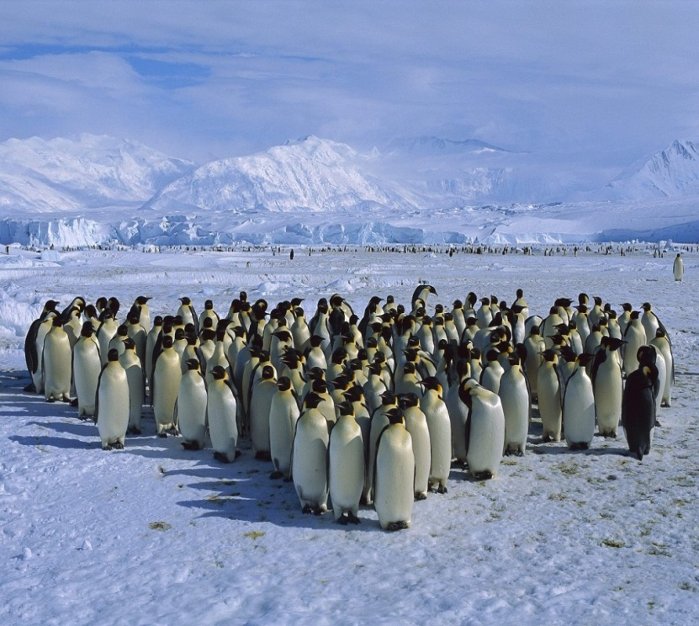
Пингвины вызывают к себе особую симпатию за то, что они живут среди льда при низких температурах и постоянных снежных бурях Антарктиды, но, несмотря на это не покидают родных мест и выводят свое потомство там.

Slide 10
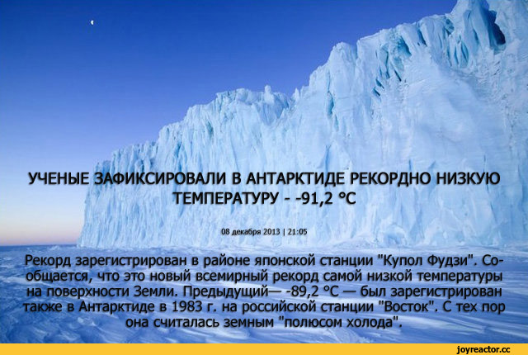
Самая низкая температура Антарктиды.

Slide 11
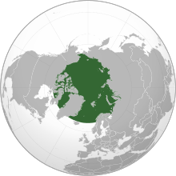
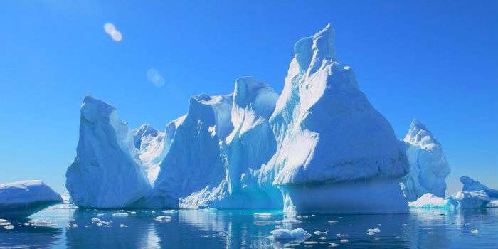
Артика

Slide 12
Артика
Арктика (от греч. ἄρκτος — «медведица», ἀρκτικός — «находящийся под созвездием Большой Медведицы», «северный») — единый физико-географический район Земли, примыкающий к Северному полюсу и включающий окраины материков Евразии и Северной Америки, почти весь Северный Ледовитый океан с островами (кроме прибрежных островов Норвегии), а также прилегающие части Атлантического и Тихого океанов. Южная граница Арктики совпадает с южной границей зоны тундры[1]. Площадь — около 27 млн км²; иногда Арктику ограничивают с юга Северным полярным кругом (66° 33′ с. ш.), в этом случае её площадь составляет 21 млн км².

Slide 13
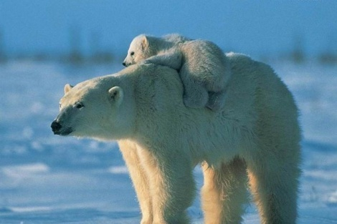
Белый медведь
Белый медведь – коренной обитатель Арктики, крупное хищное животное, обитающее от тундры до арктической пустыни. Размер тела медведя достигает 3,3 метра, вес самки – до 270 кг, взрослого самца 350-650 кг. Произошли современные белые медведи от скрещивания древних полярных медведей с бурыми.
Обитают белые медведи по большей части в арктических фьордах, а на дрейфующих льдах. На сушу перебираются осенью для размножения или поиска пищи – для детенышей или в голод. Весной самки, вместе с медвежатами, уплывают назад во льды.
Живут медведи около 30 лет, и за это время от одной самки рождается до 16 детенышей. Многие медвежата погибают в первый же год: тонкий слой подкожного жира плохо защищает от холода, ледяной воды. Угрозу представляют также взрослые медведи, и браконьеры.
Различия с бурыми медведями в генах объясняет цвет арктического мишки. Пигмент меланин отвечает за цвет и защищает от ультрафиолета. В шести белого медведя меланина нет – значит, ультрафиолетовые лучи легко проникают к коже – черного цвета. Так происходит процесс терморегуляции, с цветной шестью медведи не смогли бы успешно выживать в условиях низкого облучения солнечными лучами.

Slide 14
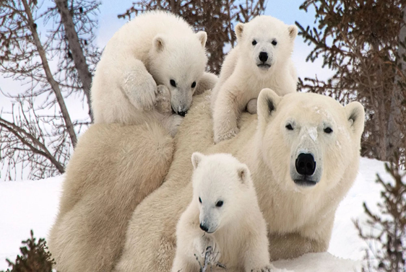

Slide 15
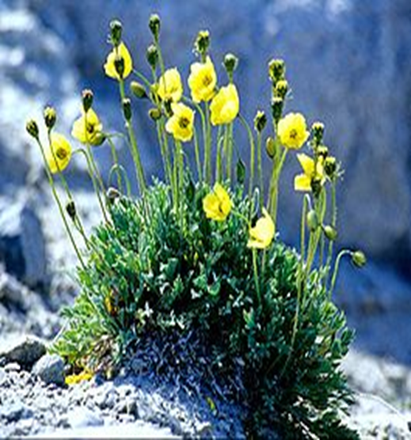
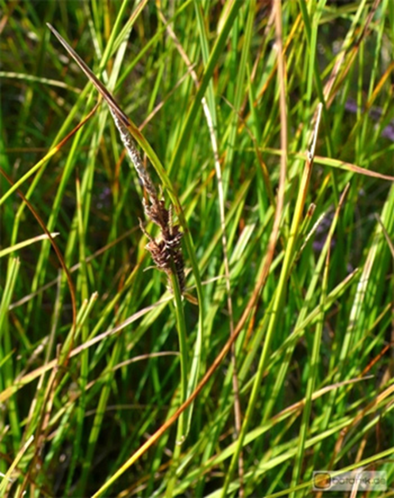
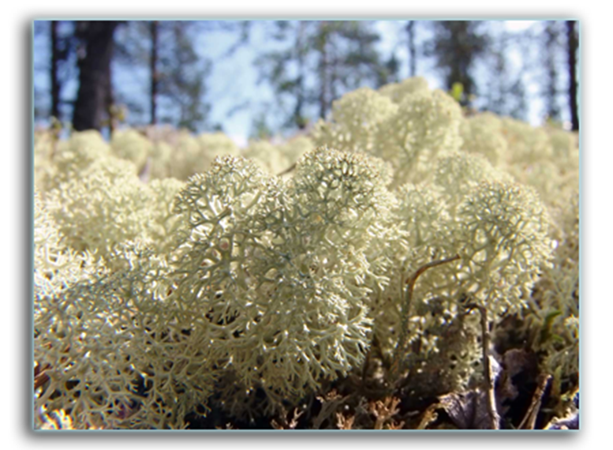
Растительный мир Артики
В Арктике произрастают карликовые кустарники, злаки, травы, лишайники и мхи. Низкие летние температуры обусловливают малое разнообразие видов и небольшие размеры растений. В Арктике нет деревьев, однако в тёплой её части нередко встречаются кустарники, достигающие двух метров в высоту, а осока, мхи и лишайники образуют толстую подстилку. Арктическая пустыня — самая северная из природных зон — практически лишена растительности; преобладают клеточные растения — мхи и лишайники, изредка встречаются такие травянистые растения, как полярный мак.
Осока Мох Полярный мак

Slide 16
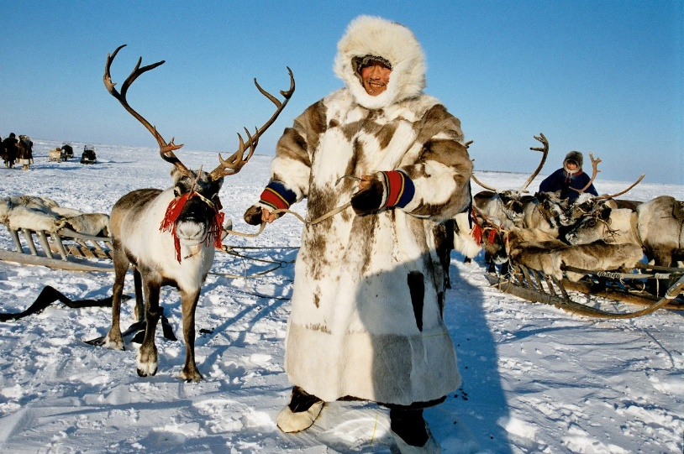
Коренные народы Артики
Коренные народы Арктики — народы, исторически населяющие земли, расположенные выше полярного круга (66°33′ с.ш.)
В основном местное население представлено множеством малочисленных коренных народов Российской Федерации. Если посмотреть определение, используемое в Федеральном законодательстве, это «народы, проживающие на территориях традиционного расселения своих предков, сохраняющие традиционные образ жизни, хозяйствование и промыслы, насчитывающие в Российской Федерации менее 50 тысяч человек и осознающие себя самостоятельными этническими общностями».

Slide 17
Коренные народы Артики
На территории русской Арктики это карелы, кольские саамы, ненцы, энцы, кеты, ханты, нга-насаны, коряки, долганы, эвены, эвенки, чукчи, юкагиры.
Кроме того здесь проживают коми и якуты — коренные народы, не считающиеся малочисленными, а также коренные жители-потомки первых русских поселенцев в Арктике — поморы, колымчане, гжигжане, усть-цилемцы, марковцы.
Каждый коренной народ имеет свою древнюю культуру, язык, эпос, традиционные занятия, но объединяет коренных жителей Арктики уникальный жизненный уклад, приемы природопользования, унаследованные от предков и адаптированные к крайне суровым условиям выживания.

Slide 18
Выводы:
Я узнал, что и на безлюдной Антарктиде процветает бурная жизнь. Главные обитатели этого материка пингвины. А в Артике популярны белые медведи.
Я выяснил самую низкую температуру Антарктиды
- 91,2 градуса.
Я узнал, что в Артике живут люди разных народов.
Я узнал, что в Артике даже при холодных температурах растут растения.

Slide 19
Спасибо за внимание!

